Slide 1
浮力中的二力平衡

Slide 2
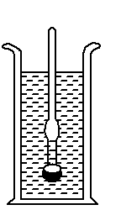
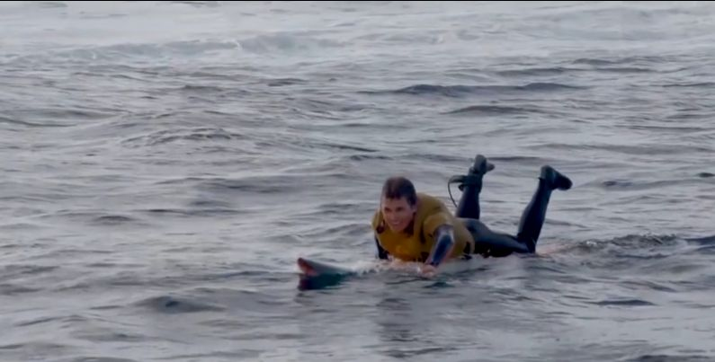
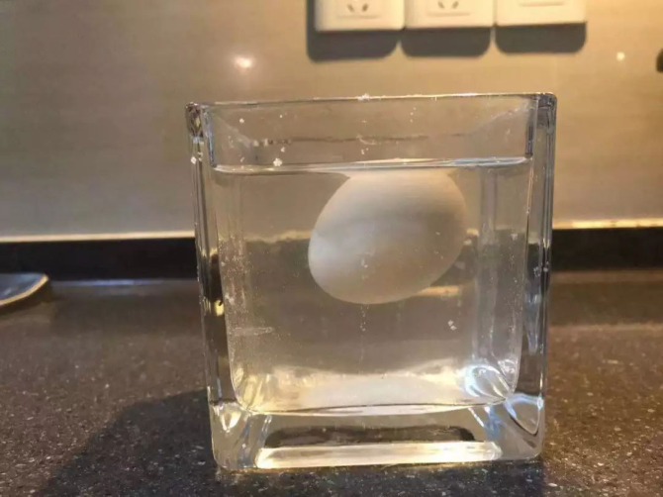
浮力中的二力平衡
F_{浮}
G

Slide 3
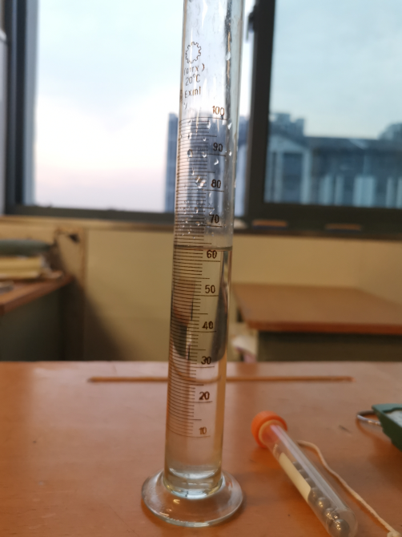
测量二力平衡状态时，物体的浮力和重力
悬浮和漂浮
利用桌上的塑料试管，小钢珠，量筒，电子秤等，测量出塑料试管的重力和浮力。

Slide 4
数据记录
塑料试管的重力：
如何测出塑料试管受到的浮力？
由量筒测出塑料试管的V_{排}，再由阿基米德原理F_{浮}=ρ_{液}V_{排液}ɡ，可以计算出塑料试管受到的浮力
结论：物体悬浮或者漂浮时， F_{浮}= G_{物}

Slide 5
如何改变物体在液体中的状态
1、漂浮在水中的物体如何让它悬浮？
2、沉底的物体如何让它悬浮或者漂浮？
3、在水中漂浮的物体可否在酒精中漂浮？

Slide 6
？ 1、漂浮在水中的物体如何让它悬浮
向塑料试管里加重物（钢珠、细沙等）增加物重。
向水中加酒精（或者其他密度小的液体）

Slide 7
2、酒精中沉底的物体如何让它悬浮或者漂浮？
将塑料试管的质量减少（减少钢珠或者减少沙子）
向酒精中加水（或者密度比酒精大的液体）

Slide 8
3、在水中漂浮的物体可否在酒精中漂浮
减少物重

Slide 9
解题1
解：(1) ∵航母漂浮
∴ F_{浮}= G_{物}=m_{物}ɡ= 6.75 ×10⁴×10³Kg ×10N/Kg=6.75 ×10⁸N
(2)30架歼-15的质量=30×2000Kg=60000Kg
∴航母减少的重力=60000Kg ×10N/Kg=
6 ×10⁵N，航母始终漂浮，所以航母减少的F_{浮}= 6 ×10⁵N
又∵F_{浮}=ρ_{液}V_{排液}ɡ
∴ 6 ×10⁵N=1.0×10³Kg/m³ × V_{排减少} × 10N/Kg
V_{排减少} =60m³
所以，航母的排水量减少了60m³ 。

Slide 10
小结
物体在液体中处于二力平衡状态时，
F_{浮}= G_{物}=m_{物}ɡ，（漂浮或悬浮）
同时，F_{浮}=ρ_{液}V_{排液}ɡ（阿基米德原理）
两式联立，就可以求相关的物理量
思考：可以求哪些物理量？

Slide 11
解题2
解:(1) ∵橡皮泥和100g货物漂浮
∴ F_{浮}= G_{物}=m_{物}ɡ=0.16Kg ×10N/Kg=1.6N
(2)橡皮泥质量为60g,密度为1.5g/cm³ ，放入水中时橡皮泥沉入水底
∴V_{橡皮泥} =m/ρ= 60g/ 1.5(g/cm³ )=40cm³
∴F_{浮}=ρ_{液}V_{排液}ɡ=1.0×10³Kg/m³ ×40 ×10⁻⁶ m³ ×10N/Kg=0.4N
所以橡皮泥直接放入水中浮力是0.4N.

Slide 12
解题3
解(1)图丙中鸡蛋悬浮，
∴ F_{浮}= G_{物}=m_{物}ɡ=0.055Kg ×10N/Kg=0.55N
又∵F_{浮}=ρ_{液}V_{排液}ɡ，鸡蛋完全浸没
∴ V_{排液} = V_{鸡蛋} =50cm² ×1cm=50cm³
∴0.55N= ρ_{盐水}50×10⁻⁶ m³ ×10N/Kg
∴ ρ_{盐水}=1.1 ×10³Kg/m³

Slide 13
解题3
（2）图乙中，鸡蛋所受的重力=鸡蛋受到的浮力+底面对鸡蛋的支持力
G_{鸡蛋} =0.55N
图乙中F_{浮}=ρ_{液}V_{排液}ɡ =1.0×10³Kg/m³ ×50 ×10⁻⁶ m³ ×10N/Kg=0.5N
∴F_{支} =0.55N-0.5N=0.05N
所以，图乙中鸡蛋受到0.5N 的支持力

Slide 14
课堂总结：
1.物体漂浮或悬浮时，浮力等于物体自身的重力。
2.漂浮或悬浮时，浮力还可以通过阿基米德原理来计算。
3.F_{浮}=G_{排液}=m_{排液}ɡ =ρ_{液}V_{排液}ɡ = ρ_{液}s_{物}h_{浸}ɡ
= G_{物}=m_{物}ɡ =ρ_{物}V_{物}ɡ = ρ_{物}s_{物}h_{物}ɡ

Slide 15
浮力的计算方法
1.F_{浮}=G-F
2. F_{浮}=G_{排液}
3. F_{浮}=m_{排液}ɡ
4.F_{浮}=ρ_{液}V_{排液}ɡ
5. F_{浮}= ρ_{液}s_{物}h_{浸}ɡ
6. F_{浮}= ρ_{液}s_{容器}Δh_{升}ɡ
7. F_{浮}= G_{物}=m_{物}ɡ
8. F_{浮}=ρ_{物}V_{物}ɡ
9. F_{浮}= ρ_{物}s_{物}h_{物}ɡ
当物体 漂浮
或 悬浮时

